Slide 1
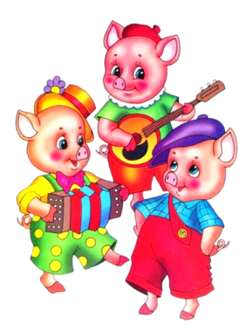
МБУ детский сад №153 «Олеся» Подготовила: Асташкина С.В.
Литературная викторина для детей старшей группы по сказкам:
«Сказочные персонажи»

Slide 2
Цель викторины: Закрепить у детей знания о персонажах сказок, их отличительные особенности.

Slide 3
Правила викторины: Из предложенных сказочных героев необходимо выбрать подходящего героя по описанию.

Slide 4
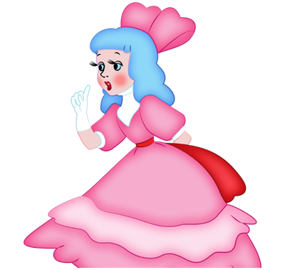
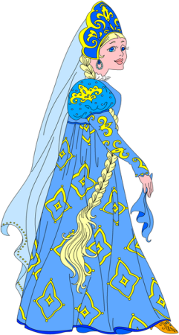
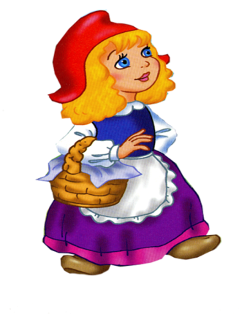
Кто из этих героев сказок имел способность превращаться в лягушку?

Slide 5
Правильный ответ: (Царевна-лягушка)

Slide 6
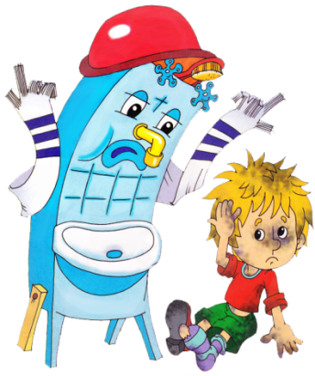
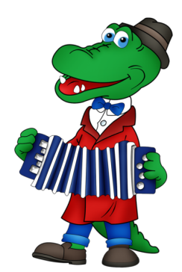
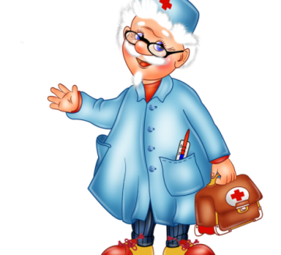
Персонаж который лечил зверей?

Slide 7
Правильный ответ: (Доктор Айболит)

Slide 8
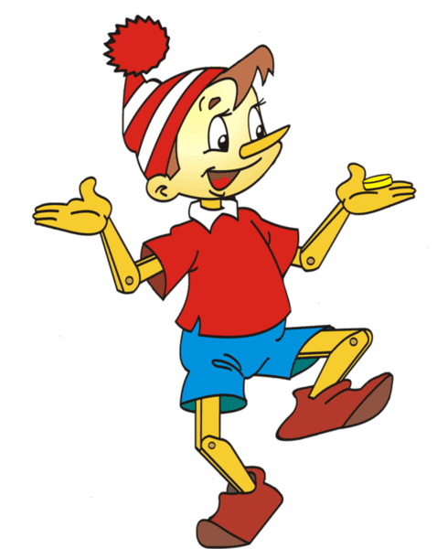
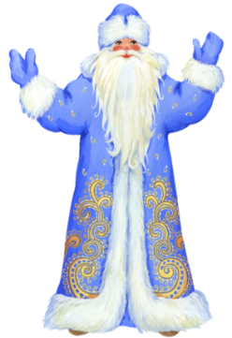
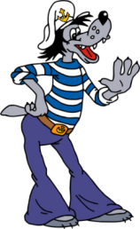
У кого из героев сказок был золотой ключик?

Slide 9
Правильный ответ: (Буратино)

Slide 10
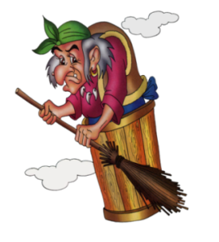
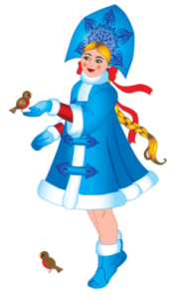
Кто живёт в избушке на курьих ножках?

Slide 11
Правильный ответ: (Баба-Яга)

Slide 12
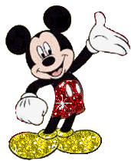
Друг чебурашки ?

Slide 13
Правильный ответ: (Крокодил Гена)

Slide 14
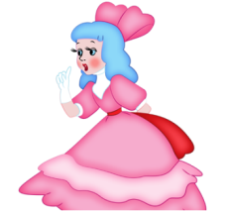
Девочка которую мама послала к бабушке отнести ей пирожки?

Slide 15
Правильный ответ: (Красная шапочка)

Slide 16
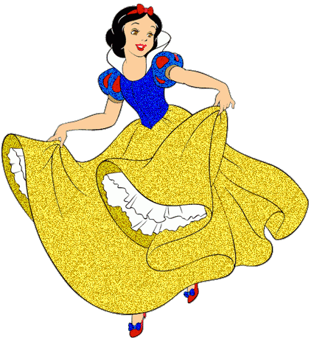
Героиня сказки в которую был влюблён Буратино?

Slide 17
Конец.

